Slide 1

FASTBOOK
Fastbook è finalmente realtà.
Qui potrai scegliere il tuo libro comodamente seduto da casa e venire a ritirarlo da noi evitando file e scocciature!

Slide 2

OBBIETTIVI
Realizzare un portale web che consenta ai clienti di poter prenotare un appuntamento per prendere in prestito dei libri.
Permettere agli utenti di potersi registrare e solo allora, permettere la prenotazione un libro.
Creazione di un form pubblico.
Una volta prenotato il libro, far scegliere una data e un ora per il ritiro del libro
Inviare un’email dopo che la prenotazione è stata effettuata.
Permettere la cancellazione della prenotazione.

Slide 3
LE RICHIESTE
Un diagramma E/R dello scenario proposto;
In questo caso abbiamo utilizzato i servizi offerti da XAMPP collegandoci a phpMyAdmin.
Il front-end del sito realizzato con HTML+CSS+Javascript;
Avvalendoci del supporto di Intellij IDEA.
Il back-end del sito realizzato con Java Spring.
Utilizzando le dipendenze di spring initializr, supporto di Maven e di Intellij IDEA.

Slide 4

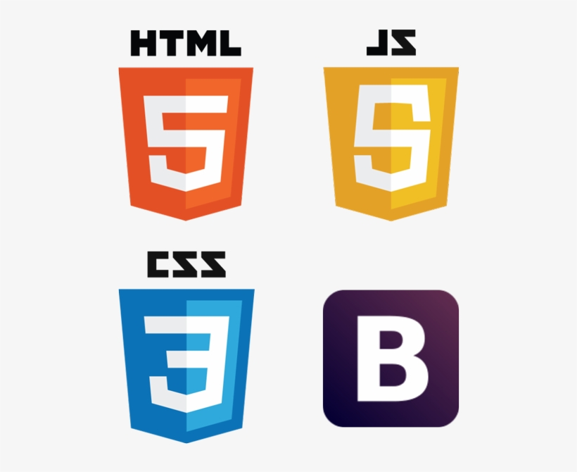



SCHEDA TECNICA
GitHub: è uno strumento web di version control Git. Usando questo tool i programmatori possono lavorare in modo coordinato sulla stessa base di codice, pur sviluppando in modo indipendente.
Intellij Idea: è un ambiente di sviluppo integrato per il linguaggio di programmazione Java.
Xampp: è una piattaforma software multipiattaforma e libera costituita da Apache HTTP Server, il database MariaDB e tutti gli strumenti necessari per utilizzare i linguaggi di programmazione PHP e Perl.

Slide 5

INIZIO DEL PROGETTO

Slide 6
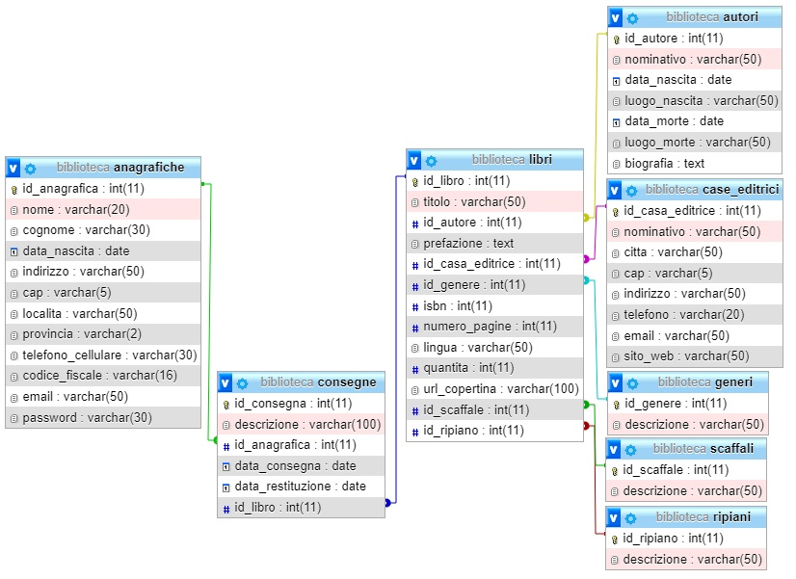
Diagramma E/R

Slide 7
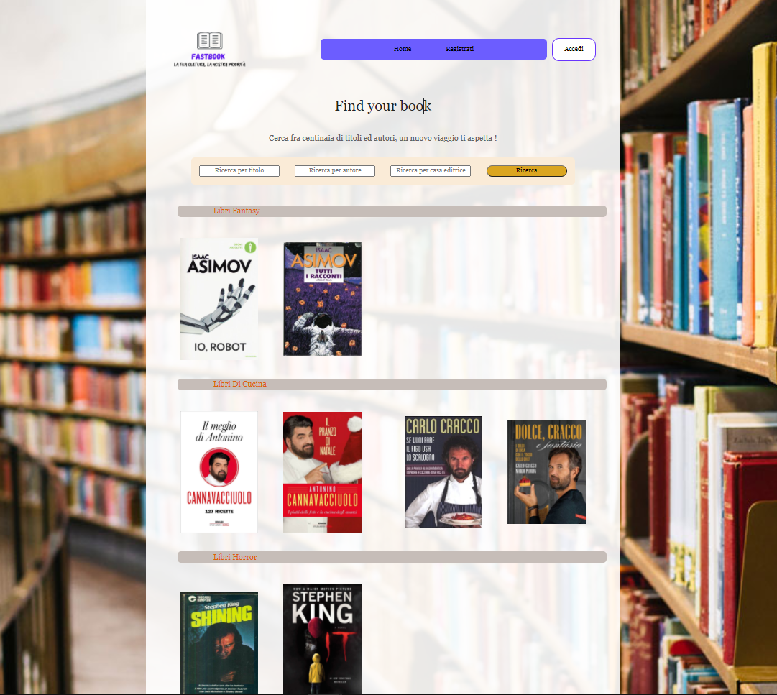
FRONT-END
Elementi fondamentali
Elementi fondamentali
Intestazione:
Logo
Nav Bar
Corpo Centrale:
Form di ricerca
Elenco di libri per genere

Slide 8
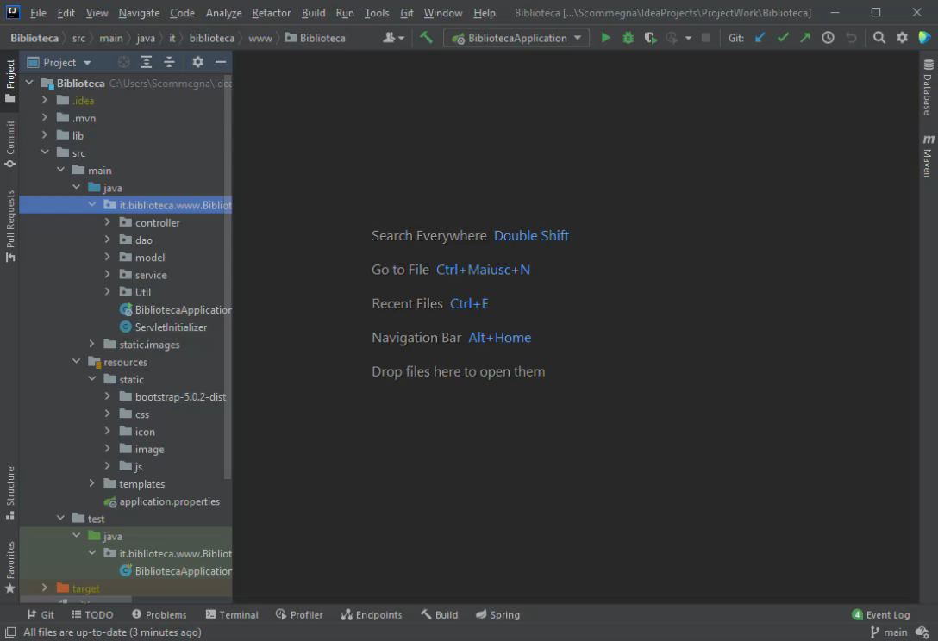
BACK-END
Video puramente illustrativo sulle varie classi e pagine create per il funzionamento del sito, compreso sia di parte back-end che front-end.

Slide 9

CONCLUSIONI

